Slide 1
Gamtos tyrimų centras Augalų fiziologijos laboratorija
Sosnovskio barščio invazyvumo kontrolės galimybės fitohormono giberelino pagalba
Tautvydas Žalnierius
Vilnius
2023

Slide 2
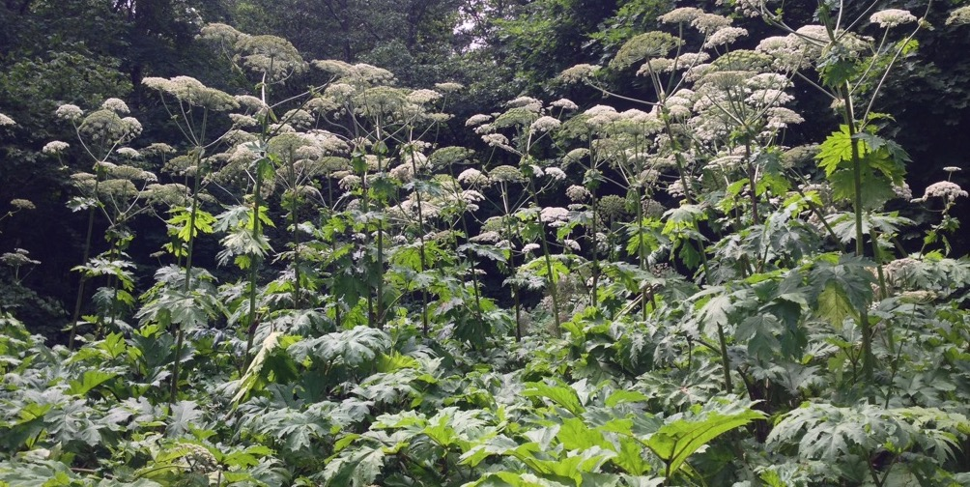
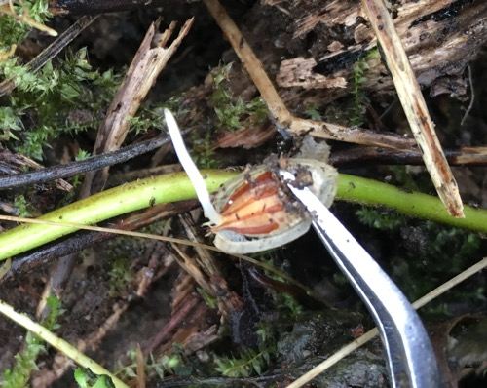
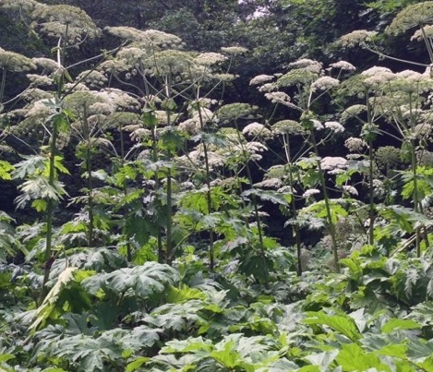
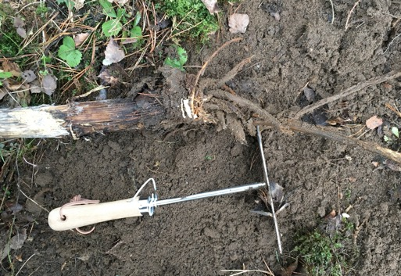
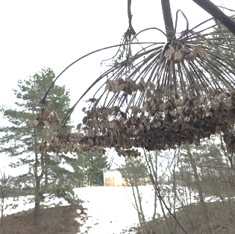
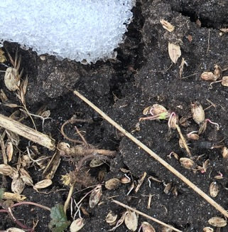
Tyrimo objektas ir aktualumas
2016 m. vasario 27 d.
Nuotraukos T. Žalnieriaus
Sėklos pradeda dygti anksti pavasarį
Sukuria šešėlį
Šaknų sistema po žiemos
Monokarpinis
Subrandinamas didelis kiekis sėklų
Trumpalaikis sėklų bankas

Slide 3
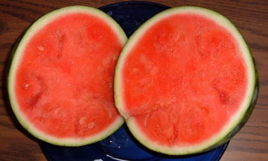
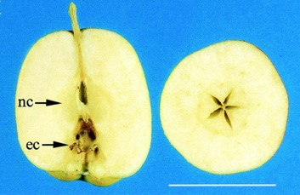
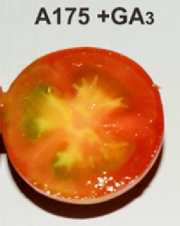
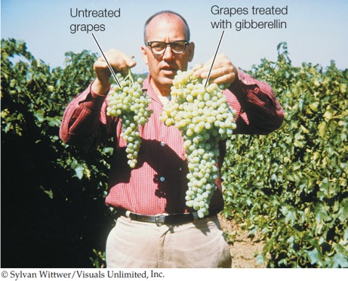
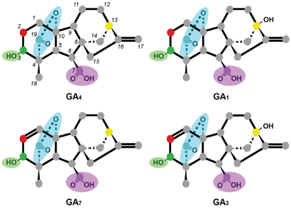
Augalų hormonai ir besėkliai vaisiai
Klasikinės fitohormonų grupės
Augalų hormonai yra signalinės molekulės, kurios veikia ypatingai mažomis koncentracijomis ir sintetinamos dažniausiai augaluose. Augalų hormonai kontroliuoja visus augalų augimo ir vystymosi procesus: nuo embriono vystymosi, organų dydžio susiformavimo, apsaugos nuo patogenų, atsparumo stresui iki reprodukcinio vystymosi.
Auksinai
Citokininai
Giberelinai
Abscizo r.
Etilenas
Plackett et al. 2011
Ar augalų fiziologai gali prisidėti prie Sosnovskio barščio invazijos problemos sprendimo?

Slide 4
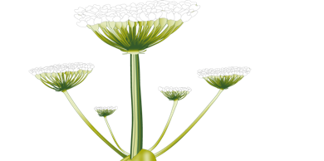
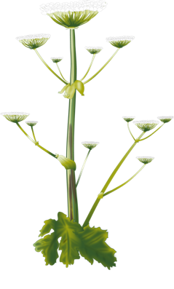
Tyrimų tikslas ir metodika
Tikslas: ištirti egzogeninės giberelino rūgšties poveikį Sosnovskio barščio merikarpių vystymuisi ir sėklų gyvybingumui
150 mg/l
4,33x10⁻⁴ M
15 mg/l
4,33x10⁻⁵ M
25 mg/l
7,2x10⁻⁵ M
100 mg/l
2,9x10⁻⁴ M
Morfologiškai
Giberelino r. (GA₃)
analizė
Sėklų sterilumas
Kontrolė (dist. H₂O)
Anatomiškai
Daiginant
Viršūninis ž.
Šalutiniai ž.

Slide 5
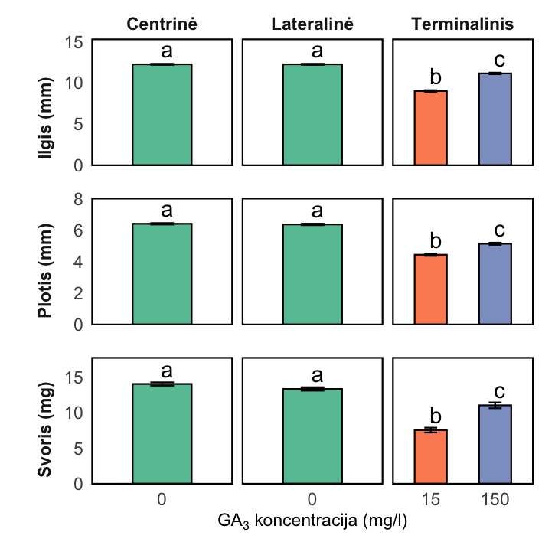
Rezultatai (1) GA₃ sutrikdo viršūninio žiedyno vaisiukų morfologijos vystymąsi
Kontrolė
GA₃ 15 mg/l
GA₃ 150 mg/l
1 cm
Nurodomos vertės yra vidurkiai ± SE (n=2-3 biologinių pakartojimų), Skirtingos raidės nurodo statistiškai reišmingus skirtumus esant P˂0,05 (Tukey’s HSD testas)

Slide 6
Rezultatai (2) GA₃ ženkliai paveikia vaisiukų morfologiją šalutiniuose žiedynuose
GA₃ mg/l | Ilgis (mm) | Plotis (mm) | Svoris (mg)
0 | 6,75±0,007 A | 4,43±0,004 A | 6,22±0,17 A
25 | 5,76±0,07 B | 3,38±0,006 B | 3,96±0,14 B
100 | 6,31±0,08 B | 3,84±0,006 C | 4,11±0,18 B
150 | 6,79±0,08 A | 3,39±0,005 B | 3,78±0,14 B
Nurodomos vertės yra vidurkiai ± SE (n=2-3 biologinių pakartojimų), Skirtingos raidės nurodo statistiškai reišmingus skirtumus esant P˂0,05 (Tukey’s HSD testas)
Kontrolė
GA₃ 150 mg/l
1 mm

Slide 7
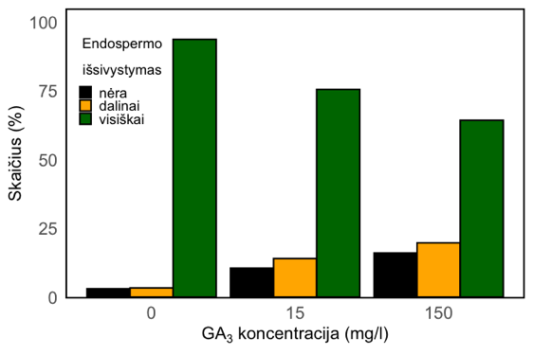
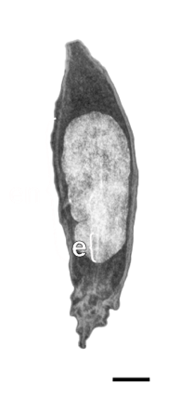
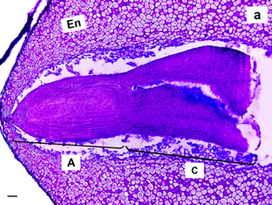
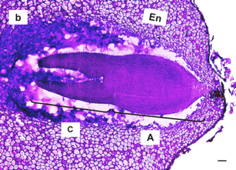
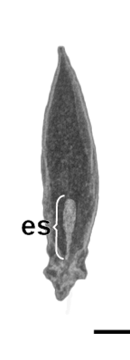
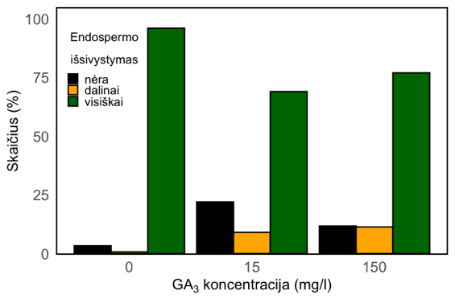
Rezultatai (3) GA₃ sutrikdo sėklos vystymąsi dvejopai
Viršūninis žiedynas
Stabdo gemalo vystymąsi
Sutriko endospermo vystymąsi
-GA₃
+GA₃
Šalutiniai žiedynai

Slide 8
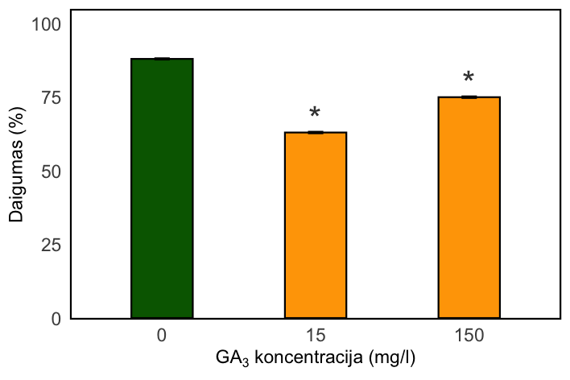
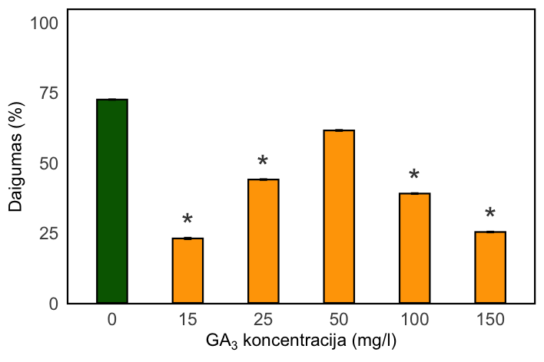
Rezultatai (4) GA₃ sumažina sėklų daigumą skirtingų eilių žiedynuose nevienodai
Viršūninis žiedynas
Šalutiniai žiedynai
Nurodomos reikšmės yra vidurkiai ± SE, esant 3 biologiniams pakartojimams. Statistiškai reikšmingi skirtumai (*) tarp kontrolės ir GA₃ variantų buvo apskaičiuoti naudojant Chi² testą generalizuotame linijiniame modelyje df = 2, df residuals = 635,29 , p < 0,01.
Nurodomos reikšmės yra vidurkiai ± SE, esant 3 biologiniams pakartojimams. Statistiškai reikšmingi skirtumai (*) tarp kontrolės ir GA3 variantų buvo apskaičiuoti naudojant Chi² testą generalizuotame linijiniame modelyje df = 6, df residuals = 2345,1, p < 0,001
2 sezonų duomenys
5 sezonų duomenys

Slide 9
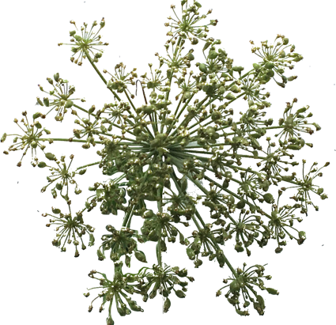
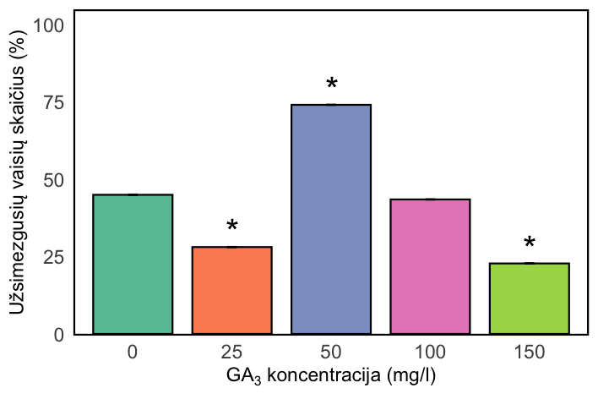
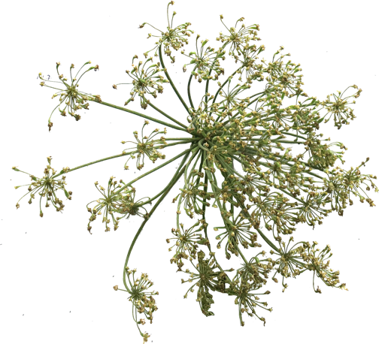
Rezultatai (5) GA₃ priklausomai nuo koncentracijos skatina žiedų abortaciją
Kontrolė
GA₃ 150 mg/l
GA₃ poveikis žiedų abortacijai po 33 dienų po purškimo. Nurodomos reikšmės yra vidurkiai ± SE, esant 3 biologiniams pakartojimams. Statistiškai reikšmingi skirtumai (*) tarp kontrolės ir poveikių variantų, kiekvienos žiedynų grupės viduje buvo apskaičiuoti atliekant Chi² testą generalizuotame linijiniame modelyje df = 4, df residuals = 16554 p < 0,001.
33 dienų po poveikio

Slide 10
Išvados
Egzogeninės GA₃ turėjo reikšmingos įtakos H. sosnowskyi merikarpių morfometriniams parametrams: merikarpiai susiformavo siauresni ir lengvesni abiejų eilių žiedynuose.
GA₃ 15 mg/l sutrikdė viršūninio ir šalutinių žiedynų merikarpių vidinės struktūros – sėklos vystymąsi per endospermo ir gemalo redukciją ir padidino besėklių vaisių kiekį 68% ir 45%, o 150 mg/l koncentracijos poveikis – 45% ir 70% atitinkamos eilės žiedynuose.
Atlikus H. sosnowskyi merikarpių išilginių pjūvių ir gemalų SEM analizę, nustatytas GA₃ poveikis užsimezgusių sėklų embriogenezei, gemalai buvo ankstyvesnės, torpedos išsivystymo stadijos.
GA₃ 15 mg/l reikšmingai sumažino sėklų daigumą lauko sąlygomis 28% ir 68%, o 150 mg/l poveikis – 15% ir 65% viršūniniame ir šalutiniuose žiedynuose atitinkamai, tačiau atsakas sėklų daigumui priklausė nuo žiedynų hierarchijos.
GA₃ 150 mg/l paskatino 49% žiedų abortaciją šalutiniuose žiedynuose.

Slide 11
Ačiū už dėmesį ☺
Tautvydas Žalnierius
Gamtos tyrimų centras
Augalų fiziologijos laboratorija
tautvydas.zalnierius@gamtc.lt
www.gamtostyrimai.lt

